Slide 1
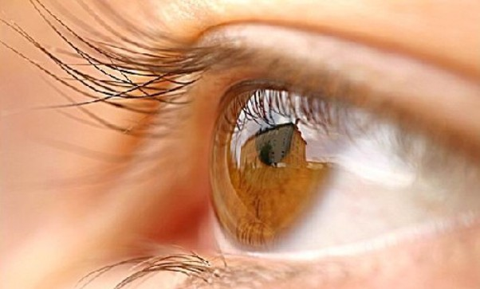
El sentit de La vista

Slide 2
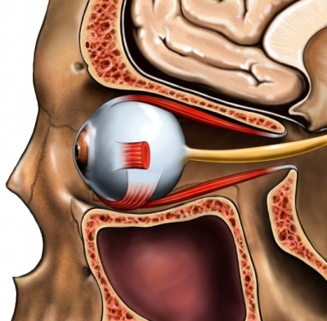
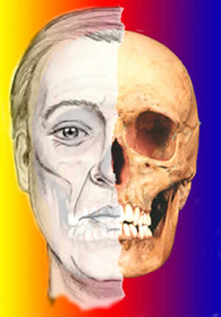
L’ull
On es troba allotjat l’ull? Es situa en una cavitat del crani que rep el nom de conca orbitària.
L’ull té forma esfèrica gràcies al fet que té líquids a l’interior que contribueixen a donar-li forma: l’humor vitri i l’humor aquós.

Slide 3
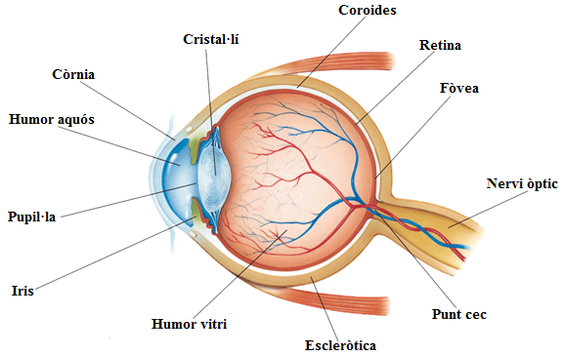
Components oculars

Slide 4
Escleròtida: capa més externa. És fibrosa (consistent), blanca i opaca, llevat de la part anterior que és transparent i s’anomena còrnia. Les glàndules lacrimals segreguen un líquid que, a més de protegir l’exterior d’aquesta capa, té una substància que mata els bacteris.

Slide 5
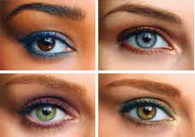
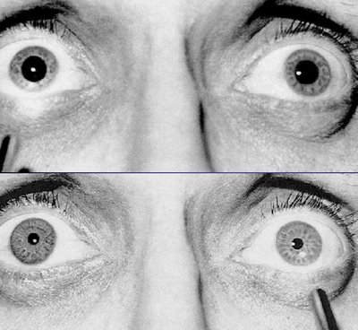
Coroides: és una membrana fina, amb molts de vasos sanguinis. La part anterior de l’ull es transforma i forma l’iris, que té al centre un orifici anomenat pupil·la. L’iris té moltes fibres musculars (músculs ciliars) que li permeten regular la mida de la pupil·la. El seu color és característic de cada persona.

Slide 6
Retina: es la membrana interna de l’ull on es troben les cèl·lules fotoreceptores: cons i bastons. Els bastons són sensibles a la llum, encara que sigui tènue, però només permeten veure en blanc i negre. Els cons permeten veure els colors, però necessiten més intensitat lluminosa.
La part de la retina on es concentra un nombre més gran de receptors és la fòvea (petita depressió o concavitat de la retina).
Quan la llum incideix sobre la retina (estímul lluminós) i estimula els receptors, aquests s’exciten i envien un missatge al cervell (estímul nerviós) a través del nervi òptic. La zona per on surt el nervi òptic no conté cèl·lules receptores, i per això s’anomena punt cec.

Slide 7
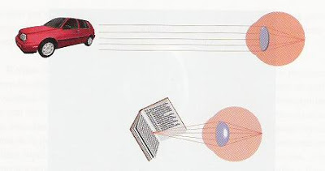
Cristal·lí: lent que es troba situat just darrera la còrnia, que permet enfocar les imatges. Està formada per un teixit transparent.
- Objectes propers = cristal·lí arrodonit
- Objectes llunyans = cristal·lí allargat

Slide 8
L’espai anterior al cristal·lí està ocupat per l’humor aquós i la resta del globus ocular, per l’humor vitri.
Aquests dos medis aquosos, juntament amb el cristal·lí i la còrnia, col·laboren en la refracció de la llum.

Slide 9
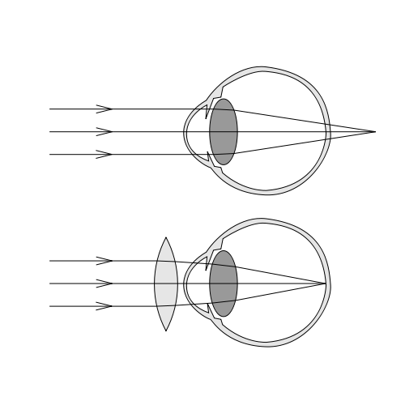
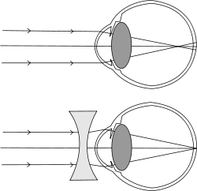
Anomalies oculars
Miopia: Els objectes llunyans es veuen borrosos i els propers es veuen clarament. Es produeix quan l’ull és més llarg del normal o bé la còrnia és massa corbada.
Es corregeix amb l’ús de lents còncaves.
Hipermetropia: la visió llunyana és normal i es veuen borrosos els objectes propers. Es produeix quan l’ull és més curt del normal o la còrnia és molt plana.
Es corregeix amb l’ús de lents convexes.

Slide 10
Atenció i higiene
Mantenir una alimentació adequada, especialment abundant en vitamines i minerals, imprescindibles per a la vista.
Utilitzar ulleres apropiades per protegir els ulls dels raigs solars. Certes radiacions solars són perjudicials per a la retina.
Evitar el contacte dels ulls amb la brutícia. No fregar-nos els ulls amb les mans quan ens couen o els sentim cansats. És recomanable rentar-los amb aigua abundant.
Llegir sempre a llocs amb bona llum i, si es pot, amb claror natural.
No forçar la vista. Evitar mirar directament al sol i a objectes que emetin llum molt intensa, com els focus.
A l’hora de practicar algun esport, usar ulleres protectores adequades.
Fer-nos revisions mèdiques periòdiques de la vista.

Slide 11
Bibliografia
Àmbit: Biologia i Geologia; Educació secundària (segon cicle 3r. curs). Editorial: Vicens Vives
Autors: - M.A. Fernández Esteban
- B. Mingo Zapatero
- M.D. Torres Lobejón
- R. Rodríguez Bernabé
Ciències de la naturalesa. Biologia i Geologia 3r ESO. Edició Santillana.

